Slide 1
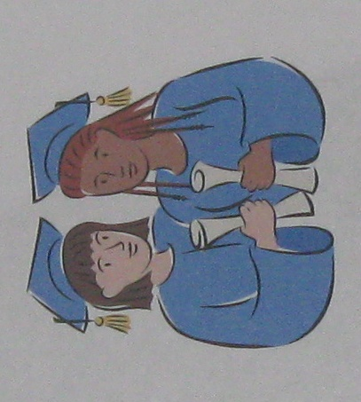
Викторина
«Знатоки шахмат»

Slide 2
Цель: формировать интерес к игре в шахматы
Задачи: познакомить детей с историей возникновения игры в шахматы; закрепить знания и правила игры.

Slide 3
Своя игра
Чемпионы мира
Правила игры
Шахматные фигуры
Из истории шахмат
Тактика и стратегия
Шахматная нотация
Ценность шахматных фигур
10
20
30
40
50
10
20
30
40
50
10
20
30
40
50
10
20
30
40
50
10
20
30
40
50
10
20
30
40
50
10
20
30
40
50

Slide 4
10 очков
Вопрос:
Первый официальный чемпион ТНР (Тувинской Народной Республики )
Владимир Сат (1936)

Slide 5
20 очков вопрос:
Первый чемпион мира по шахматам ?
Вильгем Стейниц (Польша)

Slide 6
30 очков
Вопрос
14-й чемпион мира по шахматам?
Владимир Крамник (Россия)

Slide 7
40 очков
Вопрос:
Нынешний чемпион мира по шахматам ?
Мангус Карлсон (16-й чемпион мира 22.11.2013г.Из Норвегии)

Slide 8
50 очков
Вопрос
Первый русский чемпион мира ?
А.А.Алёхин (1927-1935, 1937-1946г.г.)

Slide 9
10 очков
Вопрос:
Когда невозможна рокировка?
Ответ:
1. Когда король или ладья ходили.
2. Когда между королем и ладьёй стоят фигуры.

Slide 10
20 очков.
Вопрос
Тактический прием, который парализует фигуры, то есть делает фигуры неподвижными ?
Ответ: Связка

Slide 11
30 очков
Вопрос:
Ход, который делают одновременно двумя фигурами ?
Ответ: Рокировка

Slide 12
30 очков вопрос:
Ход, который делают одновременно двумя фигурами ?
Ответ: Рокировка

Slide 13
40 очков
Вопрос:
3 способа защиты от шаха?
Ответ:
1.Уйти.
2. Побить.
3.Закрыться

Slide 14
50 очков
Вопрос:
Расположите названия стадий шахматной игры в порядке их наступления: Миттельшпиль. Эндшпиль. Дебют.
Ответ:
1.Дебют
2. Миттельшпиль
3. Эндшпиль

Slide 15
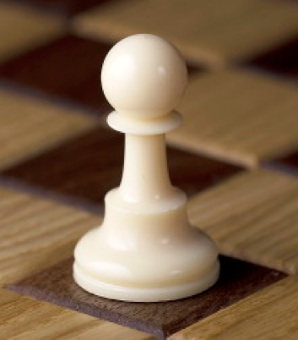
10 очков
Вопрос
Какая шахматная фигура может резко возрасти в своём звании?
Пешка

Slide 16
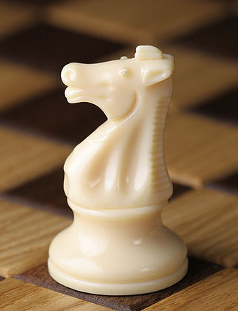
20 очков
Вопрос
Единственная фигура, которая может перепрыгивать через свои и чужие фигуры?
Конь

Slide 17
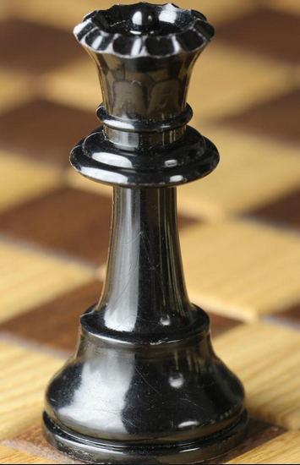
30 очков
Вопрос:
Шахматная фигура, которая соединяет свойства слона и ладьи?
Ферзь

Slide 18
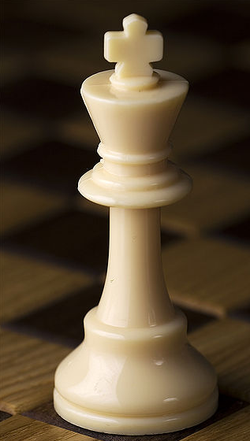
40 очков
Вопрос:
Пешка, достигнув последней горизонтали может превратиться в любую фигуру, кроме…?
Короля

Slide 19
50 очков
Вопрос:
Название какой фигуры с персидского языка дословно переводится как «полководец»?
Ферзь

Slide 20
10 очков
Вопрос:
Какая страна Родина шахмат?
Ответ: индия

Slide 21
20 очков
Вопрос:
В каком веке появились шахматы?
В 5 веке

Slide 22
30 очков
Вопрос:
Как назывались древние шахматы?
Чатуранга

Slide 23
40 очков
Вопрос:
Как называются шахматы по-тувински?
Шыдыраа

Slide 24
50 очков
Вопрос
Что означает с персидского «шах» и «мат» ?
Ответ: «Шах» – король, «мат» – умер.

Slide 25
10 очков вопрос
Положение в партии, при котором при своей очереди хода одна из сторон не может ходить, а король не находится под шахом?
Ответ: Пат

Slide 26
20 очков вопрос
Название партии, при которой для быстрейшего развития фигур и захвата центра жертвуется какая-либо фигура ?
Ответ: Гамбит

Slide 27
30 очков вопрос
Положение в партии, при котором одна из сторон проигрывает из-за своего хода ?
Ответ: Цугцванг

Slide 28
40 очков вопрос:
Кто является составителем шахматных задач и этюдов ?
Ответ: Композитор

Slide 29
50 очков вопрос:
Поставьте следующие спортивные звания в шахматах в последовательности их присвоения:
Гроссмейстер, Мастер спорта,
Кандидат в мастера спорта, 1 разряд
Ответ:
1 разряд
Кандидат в мастера спорта
Мастер спорта
Гроссмейстер

Slide 30
10 очков вопрос:
Условный знак в шахматной нотации, который обозначает «мат» ?
Ответ: Х

Slide 31
20 очков вопрос:
Условный знак в шахматной нотации, который обозначает «шах»?
Ответ: +

Slide 32
30 очков вопрос:
Условный знак в шахматной нотации, который обозначает «взятие» ?
Ответ: :

Slide 33
40 очков вопрос:
Условный знак в шахматной нотации, который обозначает «ход»?
Ответ: -

Slide 34
50 очков
Вопрос:
Условный знак в шахматной нотации, который обозначает «хороший ход» ?
Ответ: !

Slide 35
10 очков
Вопрос:
Самая главная фигура в шахматной игре?
Ответ: Король

Slide 36
20 очков
Вопрос
Самая сильная фигура в шахматных войсках ?
Ответ:Ферзь

Slide 37
30 очков
Вопрос:
Ценность ладьи в пешках?
Ответ: 5 пешек

Slide 38
40 очков
Вопрос
Ценность ферзя в пешках?
Ответ: 9 пешек

Slide 39
50 очков
Вопрос
Равносильные фигуры в шахматном войске ?
Ответ: Конь и слон

Slide 40
МОЛОДЦЫ!
СПАСИБО ЗА ВНИМАНИЕ!

